Slide 1
Como Implementar Recursividade
30 de setembro de 2023
Aluno: Jônatas Gomes Lima
Disciplina: Algoritmos e Complexidade
Professor: Heleno Cardoso

Slide 2
Visão Geral
Definição
Importância
Mais do que uma ideia ou conceito, a recursividade é um mecanismo fundamental na programação onde uma função ou objeto definido refere-se ao próprio objeto sendo definido.
A importância da recursividade na programação é inegável, pois esse conceito desempenha um papel fundamental em muitas áreas computacionais.

Slide 3
O objetivo desta apresentação é fornecer uma compreensão abrangente da recursividade na programação, abordando alguns pontos como:
Objetivo da apresentação
Compreensão Conceitual
Exploração da Importância
Aplicação Prática

Slide 4
Entendendo em detalhes a importância da recursividade

Slide 5
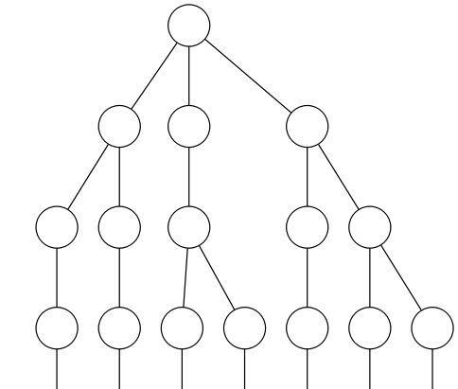
Detalhes da Importância
Solução Elegante de Problemas Complexos
O primeiro ponto a se destacar no que diz respeito à importância da recursividade é que ela oferece uma maneira intuitiva e elegante de resolver problemas. Ela oferece a possibilidade de quebrar um problema em subproblemas menores que serão resolvidos de maneira recursiva, o que possibilita a simplificação da lógica do programa.
Manipulação de Estruturas de Dados Complexas
Em estruturas de dados como árvores, grafos e listas encadeadas, a recursão é uma ferramenta poderosa para navegar e manipular os elementos de forma eficiente.

Slide 6
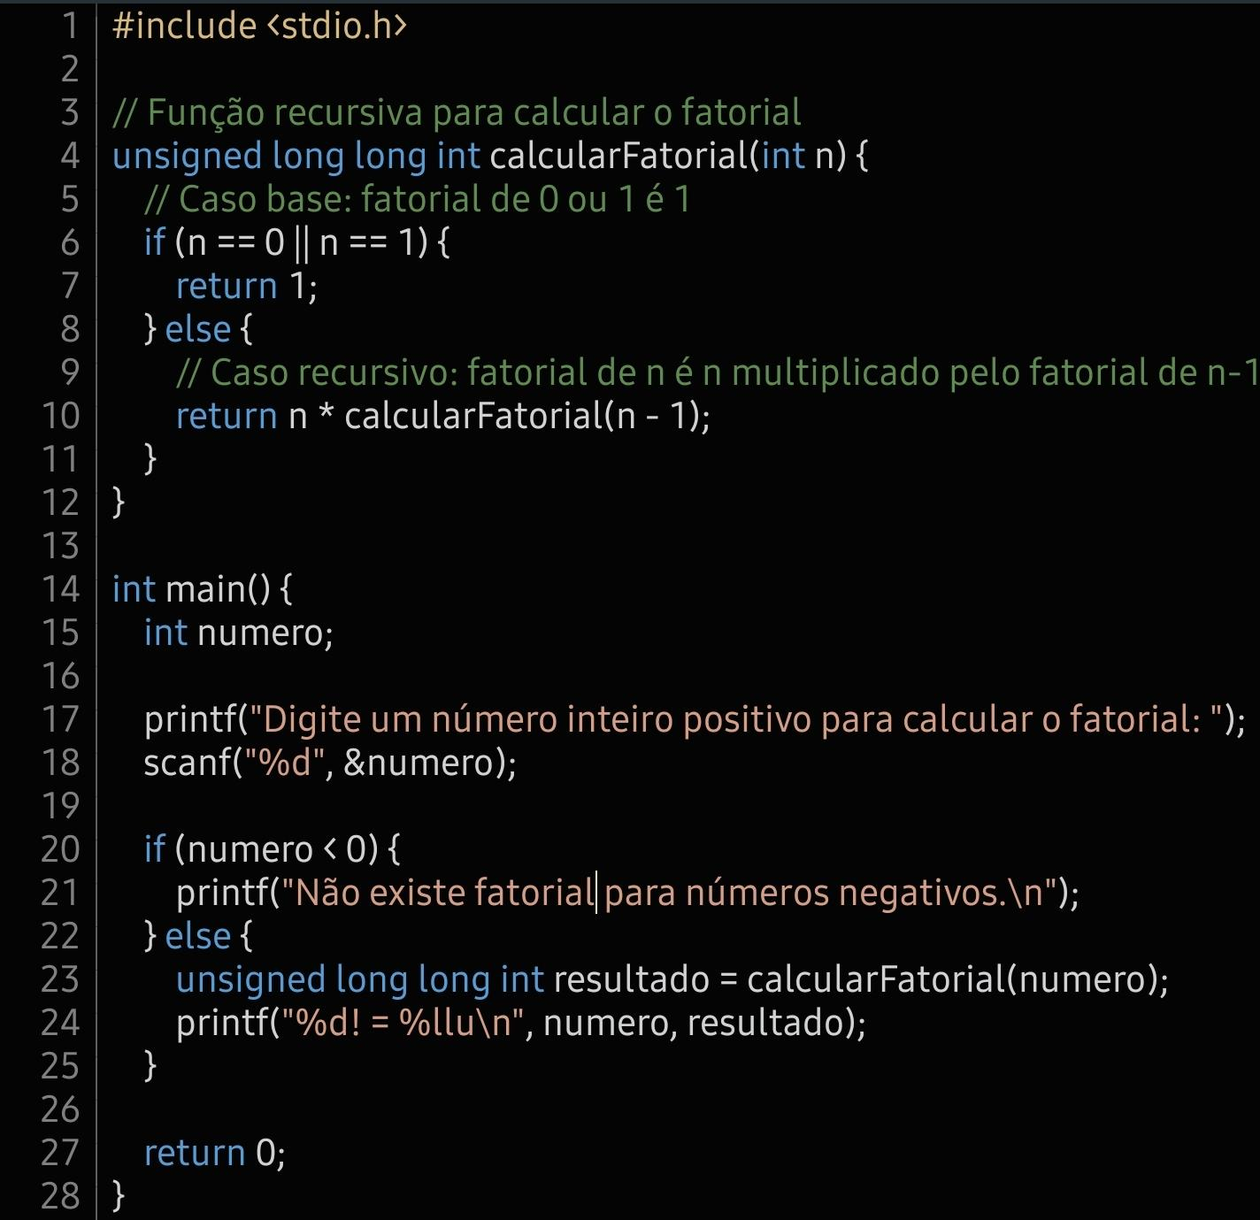
Detalhes da Importância
Modelagem Natural de Problemas
Alguns problemas têm uma estrutura recursiva por natureza, por exemplo o cálculo de fatorial:
Legibilidade do Código
A recursão auxilia também ao manter o código mais legível e compreensível, pois facilita a colaboração nos projetos e a manutenção do código.
Reutilização de Código
As funções recursivas podem ser reutilizadas em várias partes do programa. O que economiza tempo, esforço e auxilia ainda mais na legibilidade.

Slide 7
Tipos de Recursividade
Recursividade de Cauda
Neste tipo de recursão, a chamada recursiva é a última operação executada dentro da função
Isso significa que não há cálculos ou operações adicionais após a chamada recursiva
Recursividade Mútua
A recursividade mútua ocorre quando duas ou mais funções chamam umas às outras de forma recursiva
Essa técnica é usada para resolver problemas que naturalmente envolvem duas ou mais entidades relacionadas
Recursividade Aninhada
A recursividade aninhada ocorre quando uma função recursiva chama a si mesma dentro de uma função diferente
Serviço 4

Slide 8
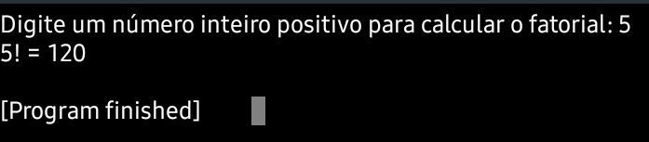
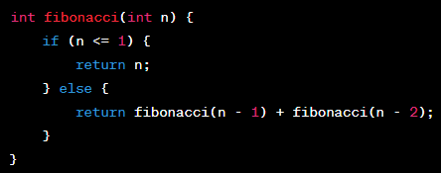
Exemplo de Recursividade
Recursividade de Cauda (Linear)
Recursividade Simples

Slide 9
Como Implementar a Recursividade
Definindo o Problema Recursivo
Antes de implementar a recursividade, é fundamental compreender o problema que deseja resolver de forma recursiva. O desenvolvedor deve se perguntar se o problema pode ser dividido em subproblemas menores, semelhantes ao problema original. Isso é essencial para determinar se a recursividade é apropriada.
Identificando o Caso Base
Todo algoritmo recursivo precisa de um caso base, que é a condição que determina quando a recursão deve parar. O caso base é a resposta direta e geralmente é uma situação trivial que não requer recursão. É importante identificar claramente o caso base para evitar recursões infinitas.

Slide 10
Como Implementar a Recursividade
Definindo a Chamada Recursiva
Após identificar o caso base, você precisa definir como a função chama a si mesma com um problema menor. Essa chamada recursiva deve se aproximar do caso base a cada iteração, para que a recursão termine eventualmente.
Garantindo a Convergência
Certifique-se de que, em cada iteração da recursão, o problema esteja se movendo em direção ao caso base. Isso é chamado de convergência e é fundamental para evitar recursões infinitas

Slide 11
Como Implementar a Recursividade
Implementando a Função Recursiva
Após os passos anteriores você pode implementar a função recursiva usando a definição do caso base e a chamada recursiva. Apenas certifique-see de que a função está retornando resultados corretos e está se aproximando do caso base.
Chamando a Função Recursiva
Chame a função com os parâmetros apropriados no código onde você precise usar a função.
Otimizando a Recursão
A recursividade consome muitos recursos computacionais, o que pode diminuir a eficiência do programa, por isso é interessante que se otimize o código sempre que possível.

Slide 12
Obrigado!!!

